Slide 1
Основи управління проектами
Лекція 5
Управління ризиками

Slide 2
Зміст
Планування управління ризиками
Виявлення та ідентифікація ризиків
Основні ризики в IT-сфері
Оцінка ризиків
висновок

Slide 3
Цілі
1.Ризик - невизначена подія, що впливає
позитивно або негативно хоча б на
один з результатів проекту
2.Управління ризиками - процес планування
реакції на можливі ризики
3.Мета - мінімізація небажаних
наслідків ризику при його настанні
4.Відхід від ризиків не є метою, тому що ризик
виправдовується потенційними вигодами,
які недоступні без ризику

Slide 4
Характеристика ризиків
Причини
Невизначенності
Наслідки
ціна
зміст
розклад
4. Ризики
відомі - можна ідентифікувати
невідомі - не можна ідентифікувати, але можна усвідомити наслідки і планувати

Slide 5
Керування ризиками
Необхідно :
здійснювати протягом усього проекту, постійно і безперервно
фіксувати виявлені ризики
переглядати і виявляти нові
PMBOK: Процес управління ризиками:
Планування управління ризиками
Ідентифікація ризиків
Якісний аналіз ризиків
Кількісний аналіз ризиків
Планування реагування на ризики
Моніторинг та управління ризиками

Slide 6
Планування керування ризиками
Джерела інформації
загальний план проекту (учасники, розміри,
складність, цілі, ролі)
загальна стратегія компанії по управлінню
ризиками
шаблони (досвід інших проектів)

Slide 7
План керування ризиками
Методологія - підходи, інструменти,
джерела даних для визначення ризиків
Ролі та відповідальності
Бюджет
Терміни
Категорії ризиків - використовуються при
періодичної ідентифікації ризиків
Характеристики - шкала оцінки ризиків

Slide 8
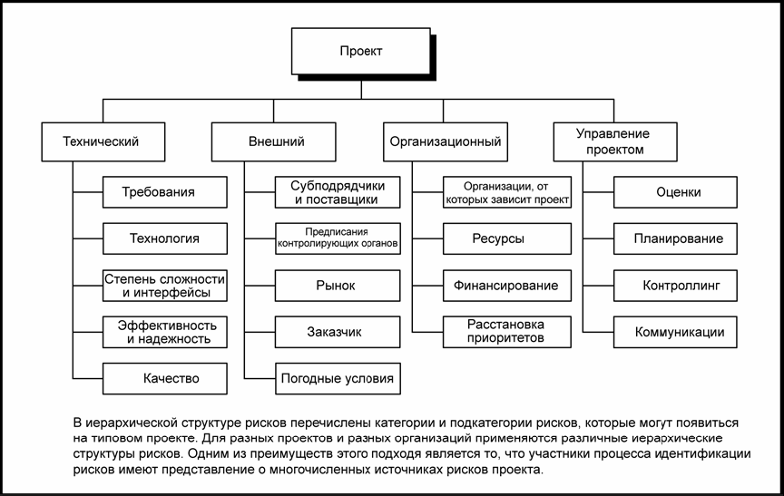
Ієрархічна структура ризиків
(Risk Breakdown Structure, RBS)
Ієрархія ризиків і їх причин від загальних, через
групи і окремі ризики до причин, на
які можна впливати і за які відповідає
одну особу (PMBOK)

Slide 9
Ідентифікація ризиків
Подія ризику
Найменування
Унікальний номер
Докладний опис (який виключає колізії)
Дата запису
Відповідальне за управління ризиком особа
Посилання на WBS
Ймовірність виникнення
Наслідки
Серйозність
Стратегії зниження ризику
Вся додаткова інформація

Slide 10
Способи виявлення та
ідентифікації
Аналіз документації
всі матеріали проекту (плани, контракти, ...),
уроки і плани управління ризиками попередніх проектів
Мозковий штурм
генерація довільного списку ідей учасників
проекту (10-15 чоловік, не більше 2 годин, без
обговорення)
Метод Delphi
дистанційний аналог мозкового штурму
(+ Анонімність, -Велика вага ведучого)

Slide 11
Метод номінальної групи
таємне негласне складання списку,
обговорення - уточнення і доповнення, таємне
ранжування ризиків за важливістю - попередня оцінка
Картки Кроуфорда
обдумування по 1 хвилині, заборона на повтори, "Найбільш важливий ризик?" - 10 раз
Опитування експертів
бажаний обмін інформацією між експертами

Slide 12
Ідентифікація основної причини
основна причина повинна бути усунена
Аналіз сильних і слабких сторін, можливостей і загроз
(Strengths, Weaknesses, Opportunities and Threats - SWOT): внутрішні та зовнішні чинники, 4 види стратегій поведінки (SO, ST, WO - спочатку
побороти слабкості, WT - оборонна
позиція)

Slide 13
Контрольні списки
зумовлені переліки для даного типу проектів, історія проектів
Метод аналогії
порівняння двох і більше проектів

Slide 14
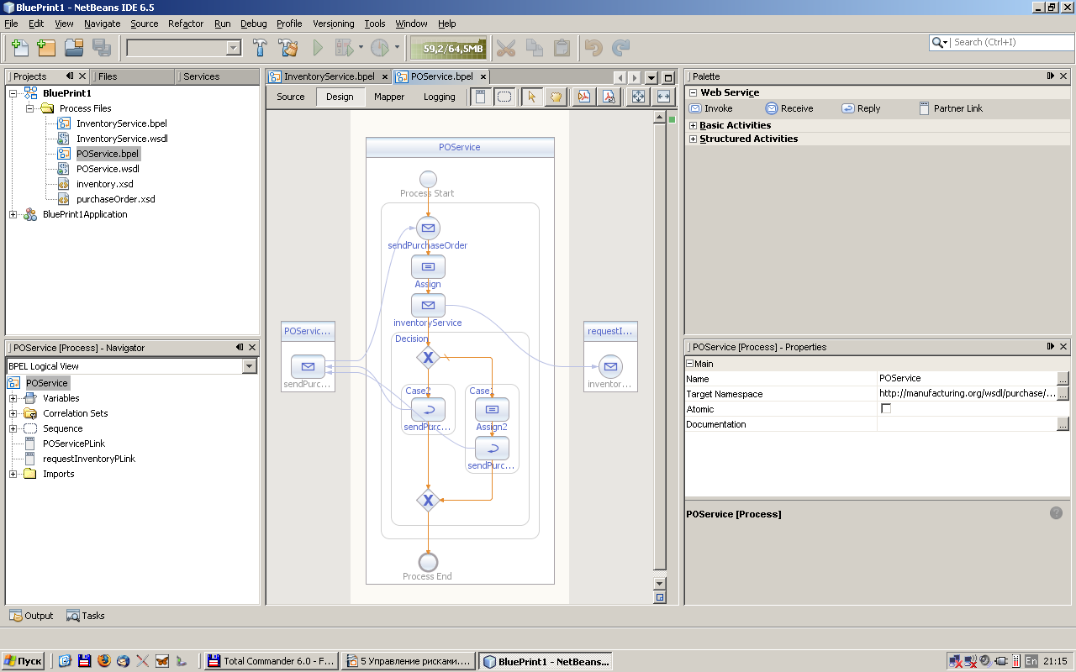
Методи з використанням діаграм
діаграми причинно-наслідкових зв'язків (cause and effect, fishbone)
блок-схеми процесів (Flowchart)

Slide 15
TОР-10 ризиків за статистикою Infosys (Jalote)
Брак підготовлених кадрів
Поправки на час навчання резерв ресурсів програми навчання
Наради для взаємного навчання
Велика кількість змін в вимогах
Відмова клієнта від претензій за вимогами
Повідомлення клієнта про вплив змін на
графік
Процедура обробки змін у вимогах
Узгодження оплати за фактичною вартістю
Неясні вимоги
Отримання відмови від претензій
Розробка прототипу і перегляд вимог
Скорочення команди
Кілька співробітників на ключових областях
Team-building
Зміна завдань між співробітниками
резерв ресурсів
Підтримка документації про роботу кожного
Суворе дотримання процесу управлінняконфігурацією

Slide 16
5. Вплив рішень, керованих зовнішнім
фактором
5.1 Домовленість з персоналом, що впливає на
рішення, на основі фактів і даних про шкоду
5.2 Ідентифікація ризику і робота з ним
6. Не задовольняються вимоги до
продуктивності ПО
Ясні критерії продуктивності, експертиза
їх клієнтом
Визначення необхідних стандартів
Проектування і експертиза з урахуванням
вимог продуктивності
Імітація критичних транзакцій на моделях і
прототипах
Тестування на репрезентативному обсязі
даних
Проведення навантажувальних випробувань
7. Нереалістичний графік робіт
Досягнення згоди про кращому графіку
Виявлення паралельних завдань
Завчасна підготовка ресурсів
Визначення областей для автоматизації
Домовленість про оплату фактичної вартості

Slide 17
8. Робота з новими технологіями
Розподіл здачі продукту за фазами
Критичні модулі здавати в першу чергу
Включення в графік часу на навчання
Додаток для контрольно-перевірочних
випробувань
9. Недостатнє знання предметної області
Розширення взаємодії з клієнтом організація навчання
Створення моделей і прототипів транзакцій, їх
твердження у клієнта
10. Збої або низька продуктивність каналу зв'язку
Встановити взаєморозуміння з клієнтом
Попереднє планування завантаження каналу
Планування оптимального використання
каналу зв'язку

Slide 18
Оцінка ризиків
Оцінка ризиків - етап процесу управління ризиками, оцінюється значущість кожного
ризику (аналіз і пріоритезація)
наслідки
ймовірність
=> Серйозність => важливість => стратегія боротьби
2. Завдання - впорядкувати ризики за ступенем важливості і відсікти ті, які нижче рівня толерантності до ризику
Толерантність - рівень ймовірності і наслідків досить високий для розгляду.
Багато в чому визначається політикою компанії

Slide 19
Вихідні дані для оцінки
Досвід
Опис ризику
Корпоративні правила і керівництва
Статистика з зовнішніх джерел

Slide 20
Методи оцінки
Порівняльна класифікація (оцінка відносної важливості в парах "кожен з кожним ")
Аналіз чутливості (оцінка впливу різних параметрів на результат)
Групування ризиків (поділ по областям відповідальності м.б. на основі WBS)
Діаграми спорідненості (колективне дію по угрупованню ризиків)

Slide 21
Якісний аналіз
Швидко і недорого, але невеликий обсяг інформації => помилки
Якісні рівні ймовірності і наслідків (від 2-3 до 10 рівнів), тимчасової близькості (близькі вимагають більш точної оцінки)
● Логарифмічні шкали, що залежать від завдань і політики компанії
Матриця ймовірностей і наслідків

Slide 22
Кількісний аналіз
Імовірність (теорія ймовірностей)
відносна частота
суб'єктивна ймовірність (найкраща доступна оцінка)
правила додавання і множення ймовірностей,
формула Байеса (взаємовиключні події,
умовна ймовірність, статистична
незалежність) оцінки для розподілу ймовірностей

Slide 23
Кількісний аналіз
Наслідки ризику - вартість, якщо він трапиться (в днях, грошах, трудових ресурсах, ...)
Очікуване значення - математичне очікування
втрат (в будь-яких одиницях)
Найкраща і найгірша ситуація (толерантність)
Аналіз дерева рішень (оцінка Мат.ожидание
вартості складно взаємопов'язаних ризиків)
Розподіл ймовірностей (DeMarco)
статистичне моделювання

Slide 24
Дерево рішень
Прийняті рішення та можливі ризики
Вартість кінцевих варіантів
Ймовірності для результатів (точки ризиків)
Кінцева оцінка - математичне очікування при найкращих прийняті рішення
Не завжди може бути застосована (перевищення рівня толерантності)

Slide 25
Планування реагування на
ризики
Процес розробки процедур і методів зниження загроз проекту
Бюджет і розклад повинні передбачати резерв на випадок ризиків
(або формулюватися в імовірнісних термінах (DeMarco))
Бюджет
для непередбачених обставин - на
усунення наслідків відомих ризиків - з
дозволу менеджера проекту
управлінський резерв - на невідомі ризики -
керівник на рівень вище менеджера проекту

Slide 26
Стратегії реагування на ризики
Методи зниження наслідків або ймовірності ризику:
ухилення від ризику
зміна плану або характеру проекту, ризик стає неможливий (ймовірність досить мала з практичної точки зору)
передача ризику
третя сторона бере ризик на себе, наприклад,страхування
зниження ризику
дії для зниження ймовірності або наслідків до рівня толерантності (тестування, дублювання, прототипирование, досвідчений персонал, ...) - спеціальне завдання, що додається до планів

Slide 27
Заключення контрактів
контракт з твердої фіксованою ціною
поручительства
зобов'язання
гарантії
Прийняття ризику - ризик нижче точки толерантності
пасивне прийняття - ніяких додаткових заходів, усуваємо наслідки в міру необхідності
активне прийняття - складання плану дій (і, можливо, резервного)

Slide 28
Моніторинг та управління
ризиками
Процес відстеження ідентифікованих ризиків, ідентифікація нових і залишкових
ризиків безперервно в ході всього проекту
Можлива міграція ризиків (зміна оцінок їх ймовірності та важливості)
Виявлення виникнення ризику
здійснюється коригувальну дію: план дій в непередбачених обставин або обхід (незаплановане реагування)
Спостереження за ефективністю реагування, документування на майбутнє

Slide 29
Література
Керівництво до зводу знань з управління проектами (Guide to the Project Management Body of Knowledge). PMI, 2004
М.Ньюел Управління проектами для професіоналів.
Керівництво з підготовки до здачі сертифікаційного іспиту PMP. Кудіц-Образ, Москва, 2006
Guide to the Software Engineering Body of Knowledge. A project of the IEEE Computer Society Professional Practices Committee, 2004
Том ДеМарко, Тімоті Лістер вальсуючи з ведмедями: управління ризиками в проектах з розробки програмного забезпечення. Компанія p.m.Office, 2005
Панкаж Джалота Управління програмним проектом на практиці. Лорі, 2005

Slide 30
Висновок
Розглянуто основні завдання та способи управління ризиками
Наведені приклади основних ризиків і стратегії боротьби з ними
Розглянуто основні методи оцінки ризиків

Slide 31
Висновок
Розглянуто основні завдання та способи управління ризиками
Наведені приклади основних ризиків і стратегії боротьби з ними
Розглянуто основні методи оцінки ризиків

